Slide 1
Директивы препроцессора C/C++ Ларин Андрей 1 курс

Slide 2



Роль директив препроцессора
Директивы препроцессора C/C++ обрабатывают исходный код перед компиляцией, улучшая структуру и производительность. Они позволяют управлять зависимостями, определять макросы и условия компиляции, тем самым повышая гибкость и эффективность программирования.
2

Slide 3
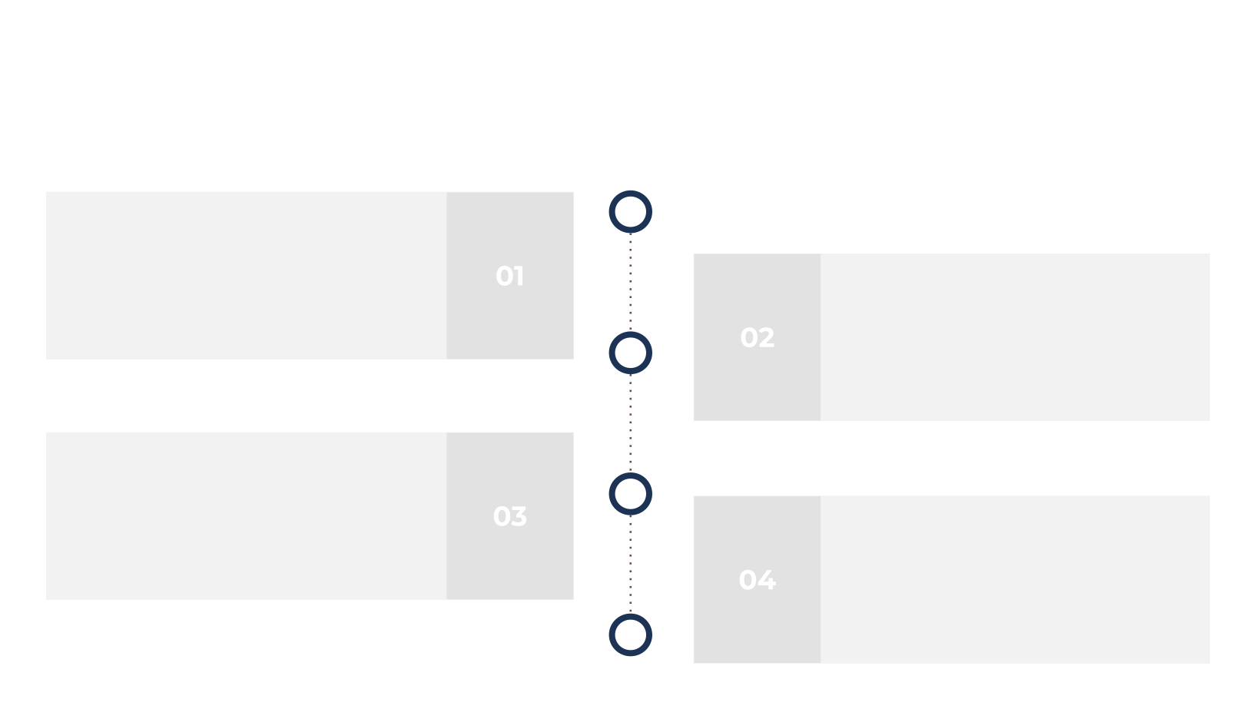
Макродирективы #define и #undef
Директива #define позволяет создавать макроопределения, упрощая код и улучшая читаемость. Макросы заменяют константы, сокращая необходимость изменения множества строк в случае обновления значений.
Использование #undef позволяет удалить ранее созданные макроопределения. Это полезно для изменения значения макроса, обеспечивая гибкость и адаптивность кода. Без отмены предыдущего макроса, его переопределение невозможно.
Макросы определяются одной строкой, но могут включать в себя сложные структуры. Макросы заменяются текстом во время препроцессорной обработки.
Все директивы в тексте программы принято писать с начала строки без отступов. Хотя, стандарт C99 разрешает это делать, в частности, ставить пробельные символы перед символом # и даже после него.
3

Slide 4


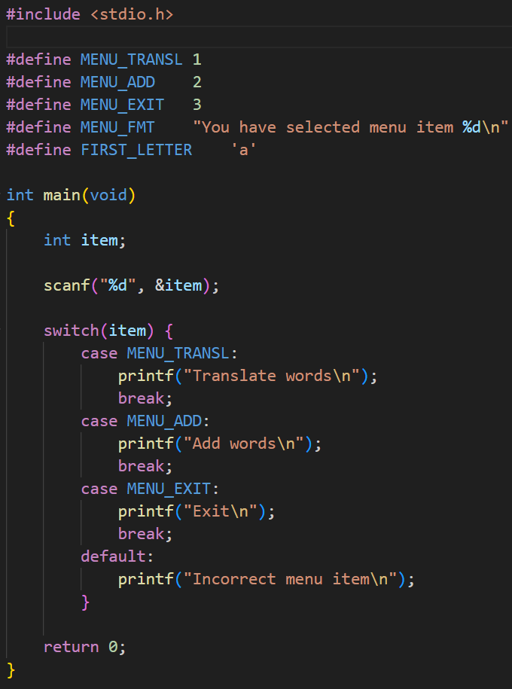
Пример #define
01
Как видите, макроимена принято записывать заглавными буквами, хотя формально можно использовать и малые. Но лучше придерживаться этой традиции, чтобы выделять макросы на фоне остальных конструкций языка С.
Итак, мы в программе ввели несколько новых макроимен.
02
Здесь в качестве меток после ключевых слов case можно использовать целые числа или константы времени компиляции. Как раз макроопределения в define вполне можно использовать и заменить числовые литералы более читаемыми именами
4

Slide 5
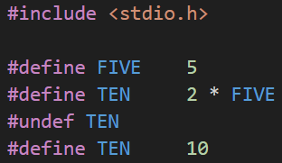
Пример #undef
01
Также, разумеется, если какой-либо макрос ранее был определен, то переопределить его с новым поведением уже не получится. Если все же это требуется сделать, то сначала нужно отменить прежний макрос и прописать новый. Для отмены макроопределений используется директива #undef, например, так:
4

Slide 6
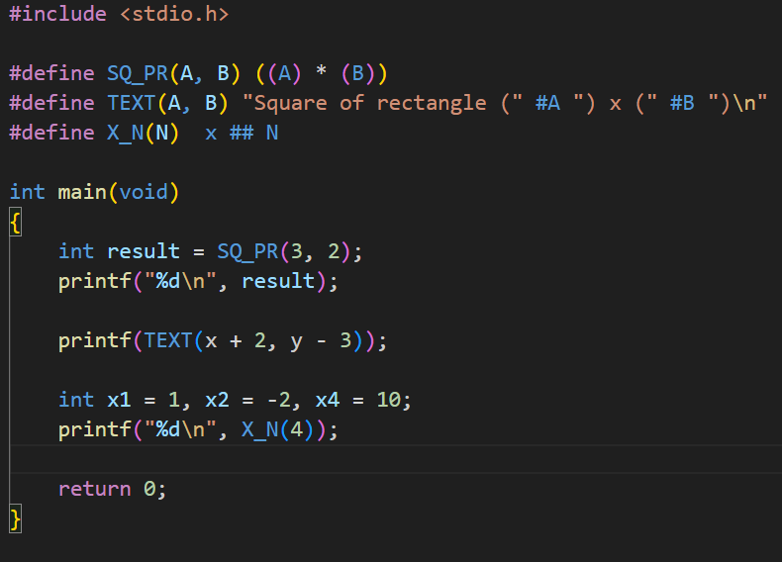
Создание макросов-функций с помощью #define и # ##
01
Макросы-функции позволяют эффективно управлять параметрами, расширяя возможности #define. Использование параметров в скобках после имени макроса помогает задать действия над входными данными, как в случае c стандартными функциями.
02
Операторы # и ## в #define позволяют манипулировать параметрами. Первый возвращает текстовое представление, второй - соединяет лексемы. Это улучшает функциональность макросов, но риск ошибки становится более высоким.
4

Slide 7



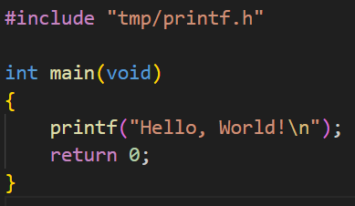
Директива #include Назначение и использование Директива #include интегрирует содержимое внешних файлов, улучшая организацию и управление кодом. Это необходимо для повторного использования кода и обеспечения совместимости с библиотеками. Различия в синтаксисе Файлы в #include обозначаются угловыми скобками или кавычками. Угловые скобки ищут файлы в системных каталогах, а кавычки - в локальном каталоге, что определяет порядок поиска файлов компилятором.
5

Slide 8


Условия работы #include
Использование угловых скобок в #include указывает компилятору искать файл сначала в системных каталогах, а затем в локальных. Это предпочтительно для стандартных библиотек, обеспечивая их корректное нахождение.
Кавычки в #include заставляют компилятор искать файл сначала в локальном каталоге проекта, затем в системных каталогах. Это удобно для пользовательских заголовочных файлов, позволяет их правильное подключение.
6

Slide 9


Условные директивы компиляции
Основные директивы Директивы условной компиляции, такие как #if, #ifdef, #else, #endif, управляют компиляцией кода по условиям. Они позволяют избежать лишнего кода и адаптировать программный код под разные параметры.
Порядок использования Директивы применяется для удаления/добавления фрагментов кода. Вначале проверяется условие с #if, #elif и т.д., затем используется #else, заканчивая #endif. Это задает гибкую логику обработки кода.
7

Slide 10
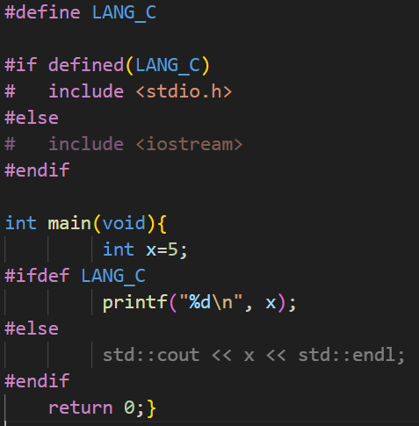
Пример условных директив
Пишется программа, которую предполагается компилировать с использованием компилятора Си, а также с использованием компилятора С++. Но в этих языках программирования имеются некоторые отличия в используемых конструкциях. Так вот, чтобы написать универсальный текст программы и иметь возможность компилировать его как С, так и С++, можно воспользоваться условными директивами следующим образом:
6

Slide 11

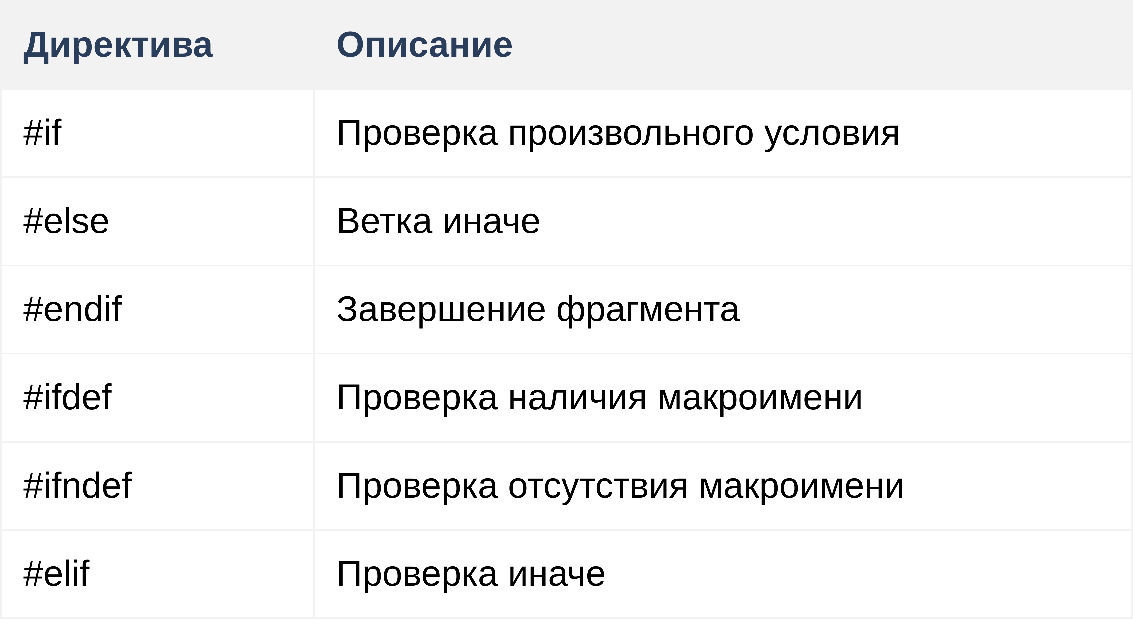
Описание условных директив
Основные директивы и их функции в условной компиляции. Каждая директива имеет четко определенную функцию, что позволяет гибко управлять кодом.
8
Препроцессорные директивы в C/C++.

Slide 12

Практическое применение директив
Директивы помогают создавать приложения, способные работать на различных платформах. Например, с помощью условной компиляции можно включать код, необходимый только для определенной операционной системы, оптимизируя программу.
Использование директивы #define устраняет необходимость внесения изменений во множество строк кода. Одно изменение в макроопределении немедленно распространяется на всю программу, упрощая её поддержку.
Препроцессорные директивы позволяют строить сложные механизмы компиляции, подбирая оптимальные пути в зависимости от условий среды. Это делает код более гибким и способным адаптироваться к изменяющимся условиям.
9

Slide 13
Заключение Директивы препроцессора C/C++ обеспечивают гибкость, модульность и управляемость кода, улучшая его читаемость и поддерживаемость.

